Slide 1

PPT模板下载：www.1ppt.com/moban/ 行业PPT模板：www.1ppt.com/hangye/
节日PPT模板：www.1ppt.com/jieri/ PPT素材下载：www.1ppt.com/sucai/
PPT背景图片：www.1ppt.com/beijing/ PPT图表下载：www.1ppt.com/tubiao/
优秀PPT下载：www.1ppt.com/xiazai/ PPT教程： www.1ppt.com/powerpoint/
Word教程： www.1ppt.com/word/ Excel教程：www.1ppt.com/excel/
资料下载：www.1ppt.com/ziliao/ PPT课件下载：www.1ppt.com/kejian/
范文下载：www.1ppt.com/fanwen/ 试卷下载：www.1ppt.com/shiti/
教案下载：www.1ppt.com/jiaoan/ PPT论坛：www.1ppt.cn
目 录
公共数据技术评审
CONTENTS

Slide 2
技术简介
PPT模板下载：www.1ppt.com/moban/ 行业PPT模板：www.1ppt.com/hangye/
节日PPT模板：www.1ppt.com/jieri/ PPT素材下载：www.1ppt.com/sucai/
PPT背景图片：www.1ppt.com/beijing/ PPT图表下载：www.1ppt.com/tubiao/
优秀PPT下载：www.1ppt.com/xiazai/ PPT教程： www.1ppt.com/powerpoint/
Word教程： www.1ppt.com/word/ Excel教程：www.1ppt.com/excel/
资料下载：www.1ppt.com/ziliao/ PPT课件下载：www.1ppt.com/kejian/
范文下载：www.1ppt.com/fanwen/ 试卷下载：www.1ppt.com/shiti/
教案下载：www.1ppt.com/jiaoan/ PPT论坛：www.1ppt.cn
技术框架:框架高扩展性，可用性，可伸缩性等。
管理部署:代码管理，接口管理，文档管理部署，日志分析等。
安全监控:主机监控，接口安全，服务器安全等。
数据存储:数据存储，数据收集，数据分析，数据展示等。
目 录
CONTENTS

Slide 3

内容存储层
应用服务层
接入层
数据持久框架
基础服务
业务服务
服务中心
应用层
数据存储
服务总线
Mongodb
Mysql
Mybatis DAO
代理服务器
账号管理
文件存储
语音语义
Ai
机器视觉
Redis
Spring DAO
业务API
proxy
https
文件存储
OTA升级
数据报表
文件读写
室内监控
FastDFS
七牛云
配置管理中心
推荐服务
第三方服务
消息服务
系统监控
https
音乐
新闻
记录家庭
QQ
百度
酷狗
今日
腾讯
新浪
应用商店
数据采集
日志管理
Skill管理
运维平台
出行
社区
动作
携程
去哪儿
滴滴
物业
家政
腾讯
亚马逊
proxy
https
第三方API
缓存服务
餐饮
课程
美团
大众点
饿了吗
腾讯
网易
百度
Linux环境
Spring容器
Linux
Tomcat
APP 、PC

Slide 4
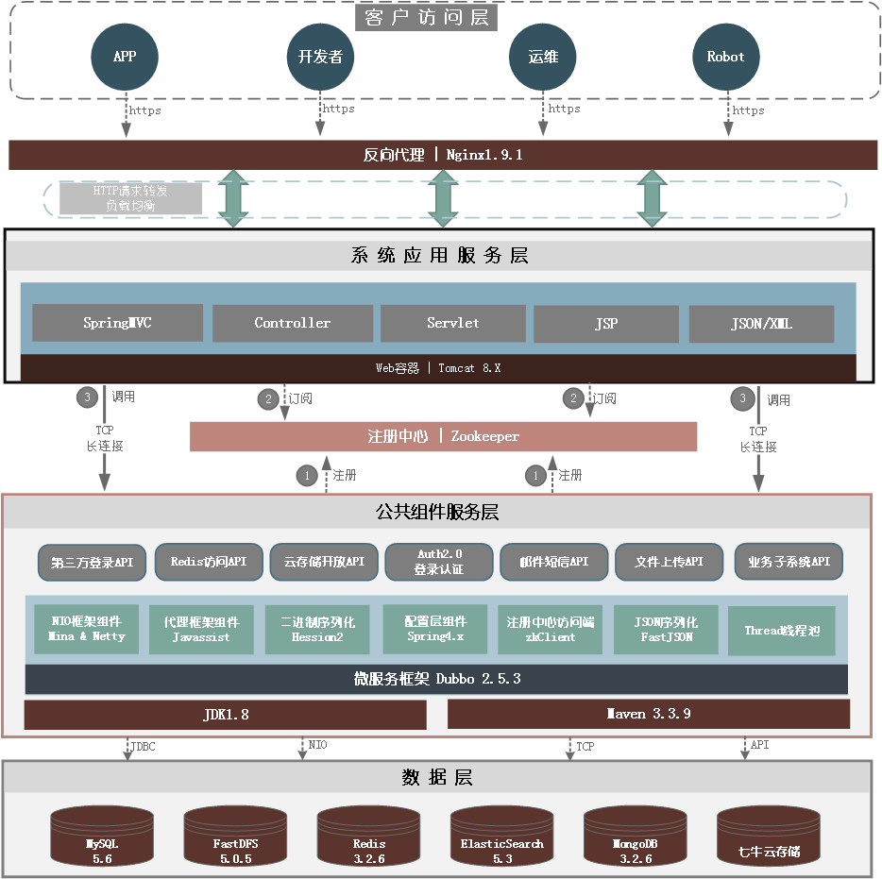
技术分布
Web前端：Html5 Jquery bootstrap blockly echart CSS3.0
APP前端：iOS Android
内容动态加速：CDN
反向代理+负载均衡：nginx
Web技术：SrpingMVC，SpringBoot
Web容器：Tomcat，Jetty
数据交换格式：json，XML
ZooKeeper：服务注册与发现
RPC调用：TCP协议+NIO2.0
RPC框架：dubbo
第三方API ：腾讯SDK 七牛SDK 短信API 服务API 支持不同语言调用
业务Services ：JDBC 多线程(线程池) Spring boot Dubbo
关系型数据库：Mysql
NoSQL数据库：mongodb,elsaticsearch
缓存中间件：redis
云存储服务：七牛云存储|阿里云存储

Slide 5
部署 管理
PPT模板下载：www.1ppt.com/moban/ 行业PPT模板：www.1ppt.com/hangye/
节日PPT模板：www.1ppt.com/jieri/ PPT素材下载：www.1ppt.com/sucai/
PPT背景图片：www.1ppt.com/beijing/ PPT图表下载：www.1ppt.com/tubiao/
优秀PPT下载：www.1ppt.com/xiazai/ PPT教程： www.1ppt.com/powerpoint/
Word教程： www.1ppt.com/word/ Excel教程：www.1ppt.com/excel/
资料下载：www.1ppt.com/ziliao/ PPT课件下载：www.1ppt.com/kejian/
范文下载：www.1ppt.com/fanwen/ 试卷下载：www.1ppt.com/shiti/
教案下载：www.1ppt.com/jiaoan/ PPT论坛：www.1ppt.cn
管理部署:代码管理，接口管理，环境部署，日志管理等。
目 录
CONTENTS

Slide 6
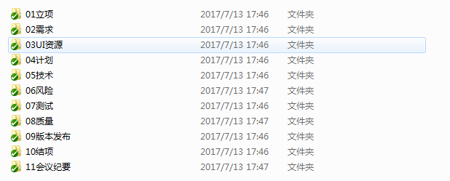
文档管理
01立项文档
02需求文档
项目
03分析设计
04开发
05测试文档
06结项总计
SVN文档路径：https://10.10.1.13/svn/项目工作目录/0003_公共数据平台/

Slide 7
持续集成发布
自动化测试
测试用例
测试环境
Jenkins
Docker
Pull测试环境
push
Git/Svn
触发
自动构建
maven build
生成
代码包
构建Docker镜像
dockerfile
Push
docker镜像仓库
push
测试通过Pull升级
正式环境
使用Docker容器云平台，实现从代码编写完成推送到git/svn后，自动触发后端将代码下载、编译并构建成测试Docker镜像，再替换测试环境容器服务，自动在Jenkins中运行单元/集成测试，最后测试通过后，马上就能自动将新版本镜像更新到线上，完成服务升级。整个过程全自动化，一气呵成，最大程度地简化了运维成本，而且保证线上、线下环境完全一致，线上服务版本与git/svn发布分支也实现统一。

Slide 8
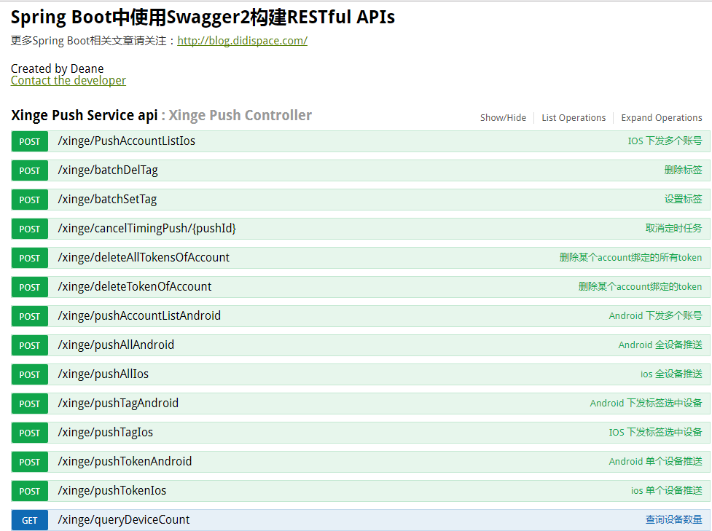
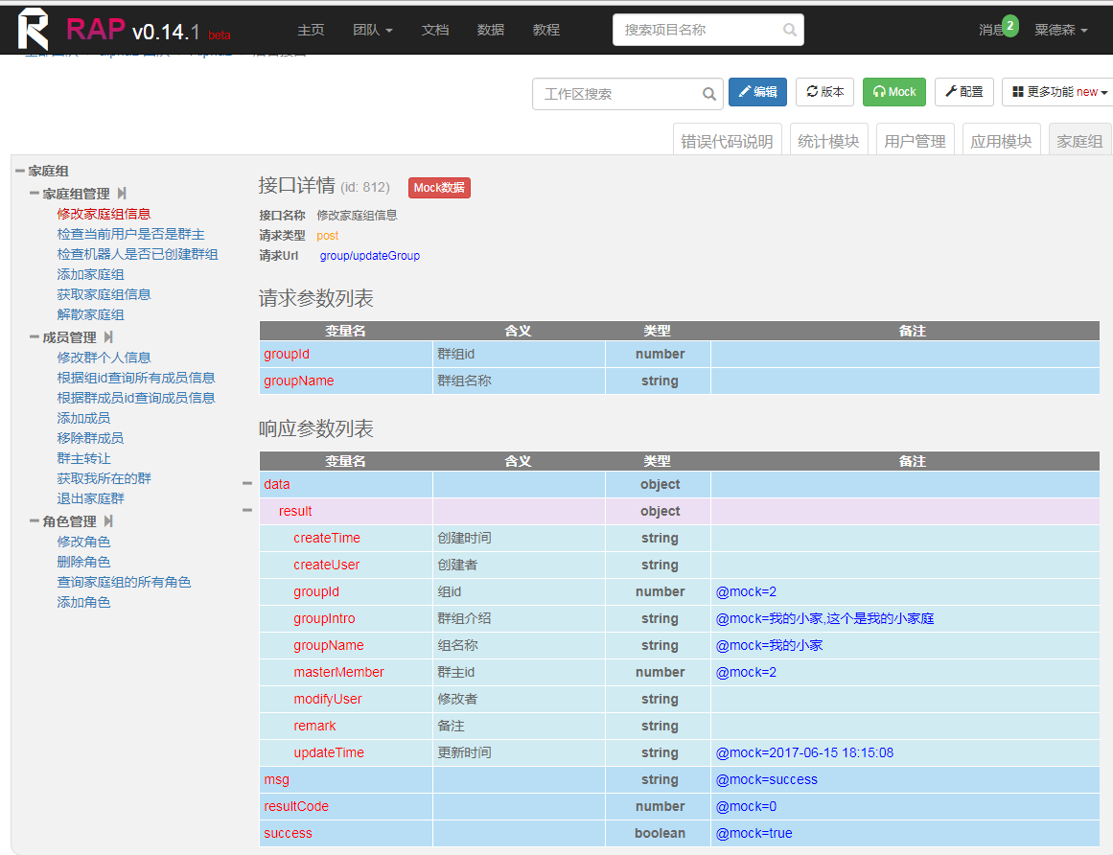
接口可视化管理
Swagger
RAP
文件同步服务：http://10.10.23.79:8001/swagger-ui.html
统一账号：http://10.10.1.52:8010/swagger-ui.html
课程 ：http://10.10.20.30:8030/swagger-ui.html
客服服务：http://10.10.20.30:8085/swagger-ui.html
信鸽推送： http://10.10.23.79:8010/swagger-ui.html
白冰接口： http://10.10.1.52:8090/swagger-ui.html
群组功能：http://10.10.1.52:8000/swagger-ui.html
固件更新接口地址：http://10.10.20.30/doku.php?id=%E7%BB%9F%E4%B8%80%E5%90%8E%E5%8F%B0:%E6%96%87%E6%A1%A3%E8%AF%B4%E6%98%8E:%E5%9B%BA%E4%BB%B6%E6%9B%B4%E6%96%B0
动作管理：暂未部署。
数据采集组件：暂未部署
Notes:
Postman是一个测试向的API小工具，可以非常轻量地维护一份“测试记录”，适合小的测试团队自己使用并维护。Swagger丰富且独立的各个功能使得它可以被应用在各种需求下，不论是开发还是测试都可以使用这个工具，来优化自己的开发过程，进行接口文档维护、接口测试等；但Swagger的学习和接入成本相对较高，需要开发与测试的深入配合。RAP的应用范围非常明确，是一个面向开发人员自测和联调的工具性平台，它更适合以开发为核心对接口进行维护

Slide 9
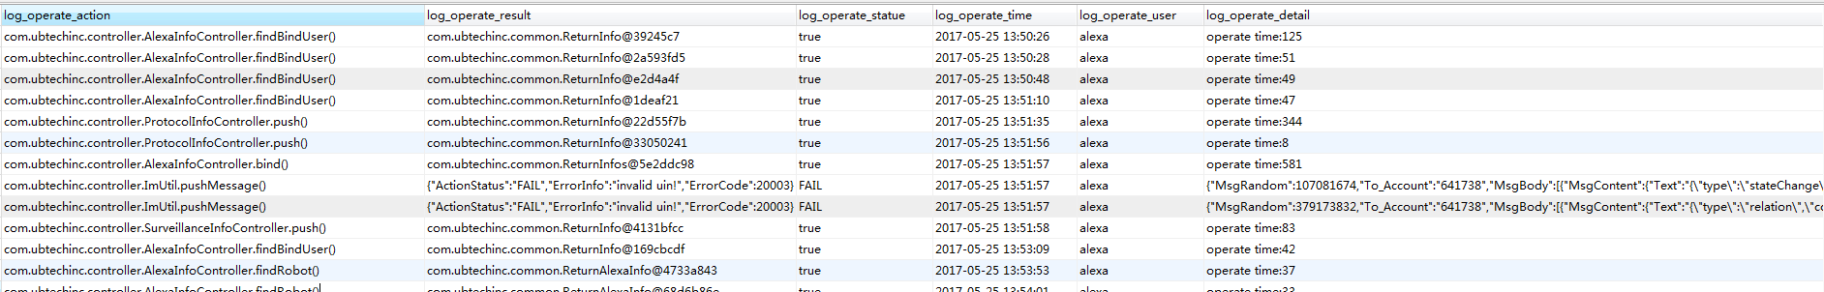
日志分析
日志记录是应用程序运行中必不可少的一部分。具有良好格式和完备信息的日志记录可以在程序出现问题时帮助开发人员迅速地定位错误的根源。
Log4J: 设定不同级别日志 ERROR、WARN、INFO 和 DEBUG。
记录器（Logger）：日志 API 的使用者通过记录器来发出日志记录请求，并提供日志的内容。在记录日志时，需要指定日志的严重性级别。
格式化器（Formatter）：对记录器所记录的文本进行格式化，并添加额外的元数据。
处理器（Handler）：把经过格式化之后的日志记录输出到不同的地方。常见的日志输出目标包括控制台、文件和数据库等
请求日志：使用Spring Aop记录每次访问的接口和状态，时长。
错误查询：报表形式查询错误接口出现频率，时间段等。

Slide 10
概述
PPT模板下载：www.1ppt.com/moban/ 行业PPT模板：www.1ppt.com/hangye/
节日PPT模板：www.1ppt.com/jieri/ PPT素材下载：www.1ppt.com/sucai/
PPT背景图片：www.1ppt.com/beijing/ PPT图表下载：www.1ppt.com/tubiao/
优秀PPT下载：www.1ppt.com/xiazai/ PPT教程： www.1ppt.com/powerpoint/
Word教程： www.1ppt.com/word/ Excel教程：www.1ppt.com/excel/
资料下载：www.1ppt.com/ziliao/ PPT课件下载：www.1ppt.com/kejian/
范文下载：www.1ppt.com/fanwen/ 试卷下载：www.1ppt.com/shiti/
教案下载：www.1ppt.com/jiaoan/ PPT论坛：www.1ppt.cn
安全性能:主机监控，接口安全，服务器安全等。
目 录
CONTENTS

Slide 11
安全策略
接口安全性
服务器安全性
存储安全性
Https 安全请求
请求私钥+MD5加密&服务器校验
Author2.0 安全认证
阿里云盾、防火墙防护
端口开放限制，黑白名单
负载均衡、容灾方案
服务器监控、性能监控
文件存储（端端加密）
数据备份
访问链接失效性（防盗链）

Slide 12
接口安全性
1 登录、授权
1 Https 安全认证，申请了第三方认证，保证传输数据的安全性。
2 敏感数据做加密处理。
3 requestKey=RequestTime+ 秘钥 MD5加密，服务器Fillter做认证。
请求author code
获取access_token
返回access_token
2 请求access token
请求用户openId
生成openId
3 请求openId
4 登录、授权
请求用户资源
1 得到授权码code。
2 获取access token。
3 通过access token，获取OpenID。
4 通过access token及OpenID调用API，获取用户授权信息。

Slide 13
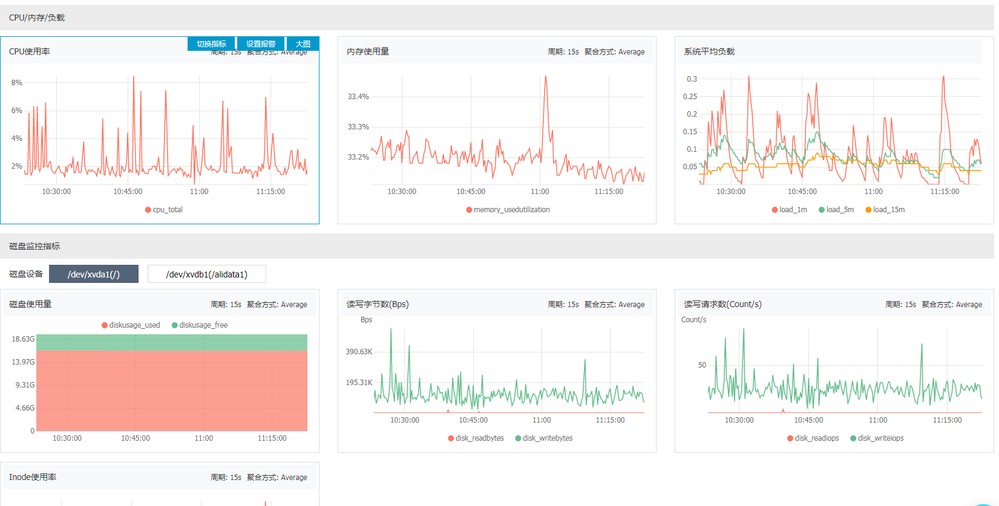
服务器监控
业务监控 | 请求时长 | 请求错误率 | 错误日志监控 | 请求超时
主机监控 | 磁盘 IO 读 | 磁盘 IO 写 | 磁盘使用率 | 系统负载
 | 内存使用率 | TCP 连接数 | inode 使用率 | CPU 使用率
 | Mysql同步状态 | Redis监控 | ..............

Slide 14
文件存储安全
端到端加密
Notes:
注释：通过微服务的方式提供文件的本地，存储和七牛云存储，提供文件管理操作。

Slide 15
部署 管理
PPT模板下载：www.1ppt.com/moban/ 行业PPT模板：www.1ppt.com/hangye/
节日PPT模板：www.1ppt.com/jieri/ PPT素材下载：www.1ppt.com/sucai/
PPT背景图片：www.1ppt.com/beijing/ PPT图表下载：www.1ppt.com/tubiao/
优秀PPT下载：www.1ppt.com/xiazai/ PPT教程： www.1ppt.com/powerpoint/
Word教程： www.1ppt.com/word/ Excel教程：www.1ppt.com/excel/
资料下载：www.1ppt.com/ziliao/ PPT课件下载：www.1ppt.com/kejian/
范文下载：www.1ppt.com/fanwen/ 试卷下载：www.1ppt.com/shiti/
教案下载：www.1ppt.com/jiaoan/ PPT论坛：www.1ppt.cn
存储分析: 数据存储，数据收集，数据分析，数据展示等。
目 录
CONTENTS

Slide 16
数据存储
proxy
Mysql Master
Mysql Slave
常量、session
Redis-Master
Redis-slave
文件存储，使用七牛云服务器存储，按需收费。对访问地址时间戳防盗链，保证数据安全性。

Slide 17
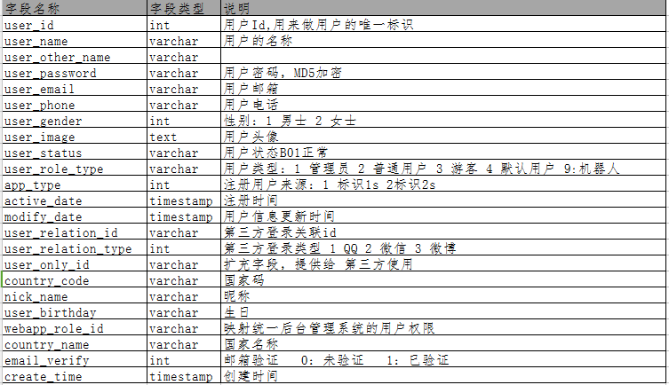
用户信息表设计
Notes:
注释：从友盟的统计接口服务器，调用接口数据，对于需要统计的数据存储到数据库中，提供查询。

